Slide 1

基于SMO算法SVM的试卷信息统计
姓名：陈威志
指导教师：吴健/教授

Slide 2
Goal
实现一个可以自动识别试卷并进行信息统计的试卷管理系统

Slide 3
Why
应用价值:数字化教育&教学效率
创新工作:传统试卷识别的弊端&试卷信息整理的空白

Slide 4
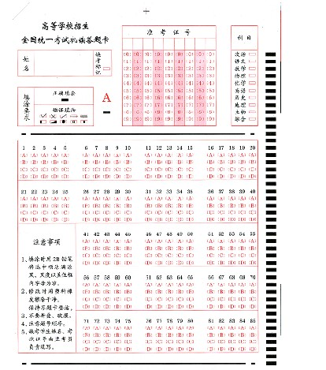
传统阅卷:光学标记阅读机器OMR
适应性单一：2B铅笔&读卡器
高成本：硬件支持&资源浪费
严格：规范涂写&制定位置

Slide 5
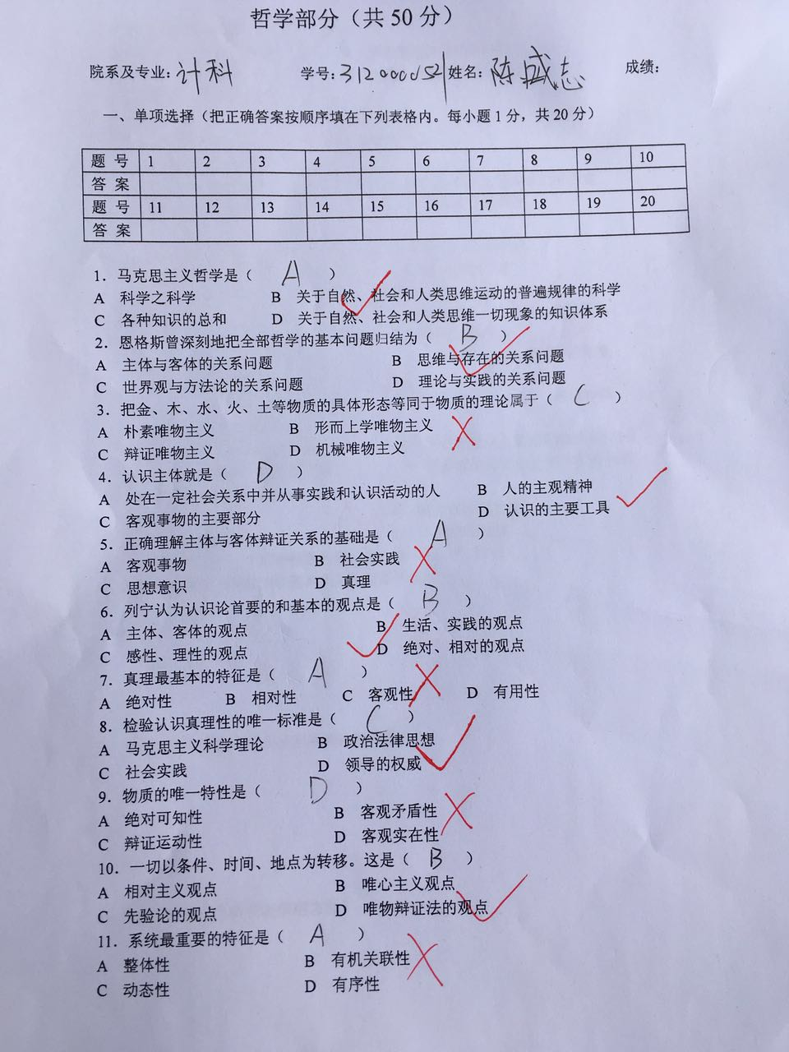
技术空白
判卷后的信息统计 & 判卷符号识别

Slide 6
项目部署
基于OCR的版面分析
图像预处理
OCR版面分析
手写字符识别
特征向量提取
分类器的设计
分类器测评
试卷识别和管理系统
系统
GUI
字符分隔

Slide 7
技术流程
图像采集
图像预处理
基于OCR的版面分析
字符分隔
归一化
特征向量提取
训练好的分类器识别
识别结果
管理系统

Slide 8
版面分析简介
预处理：灰度化、二值化、降噪、倾斜矫正
OCR版面分析：基于OCR技术识别题干信息，根据题号分隔出每到试题
字符的分隔和提取：二次投影法
将带识别的字符归一化

Slide 9
特征向量
包含能反应待识别字符特征的向量
可分辨性、可靠性、独立性、no维数灾难
直接影响识别效果
设计适合该项目中的特征向量

Slide 10
13点特征向量提取
手写数字识别
首先将字符左右2等分，然后再竖直上4等分，分成8个相等的区域，统计每一个区域上像素点的数量，组成8个特征
然后计算水平方向中间3等分处的两行与字符相交的黑像素个数作为2个特征
计算垂直方向中间3等分处的两列与字符相交的黑色像素个数作为后2个特征
最后统计所有像素的和作为第13个特征

Slide 11
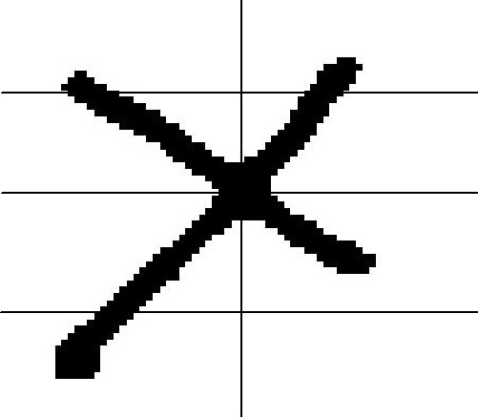

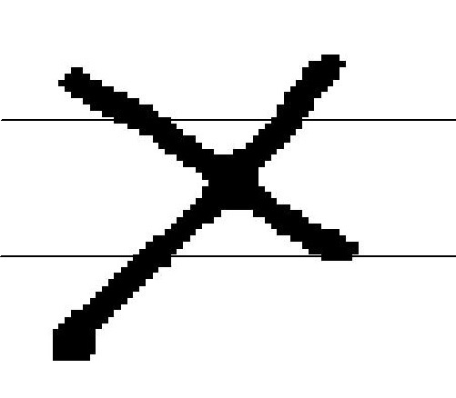
8个相等区域
竖直三等分
水平三等分

Slide 12
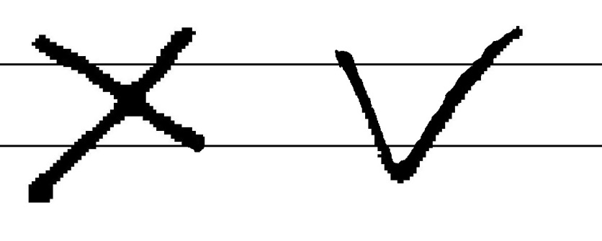
效果基本良好，>90%
受不同手写习惯、环境因素、噪声干扰
特征选取单一
未能达到项目对识别准确率的要求

Slide 13
改进特征向量选取
借鉴手写数字识别的经验
反应手写对号√，错号×的结构、轮廓等特点
高识别率(误识率会直接影响学生对试题结果的评估！！！！)
抗干扰

Slide 14

笔划密度特征
待识别图像50×50像素
水平10等分，在水平方向上的9个等分线中与黑色像素的交点数提取9个特征
竖直10等分，在垂直方向上的9个等分线中于黑色像素的交点数提取9个特征
共18维特征向量

Slide 15
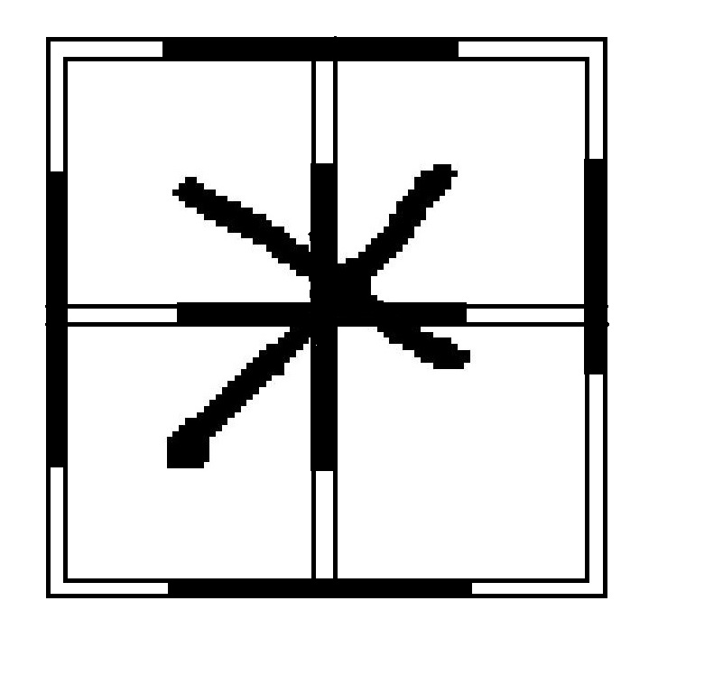
投影特征
4个象限，12条边线
一个像素点，分别投
影到该象限的4条边界
所有边界上的像素长
度和，作为12维特征向量

Slide 16
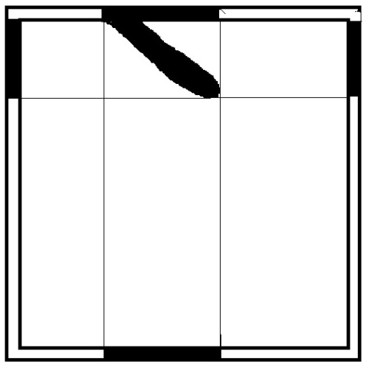

Slide 17
计算简单
内部结构
符合人脑的感知模型

Slide 18
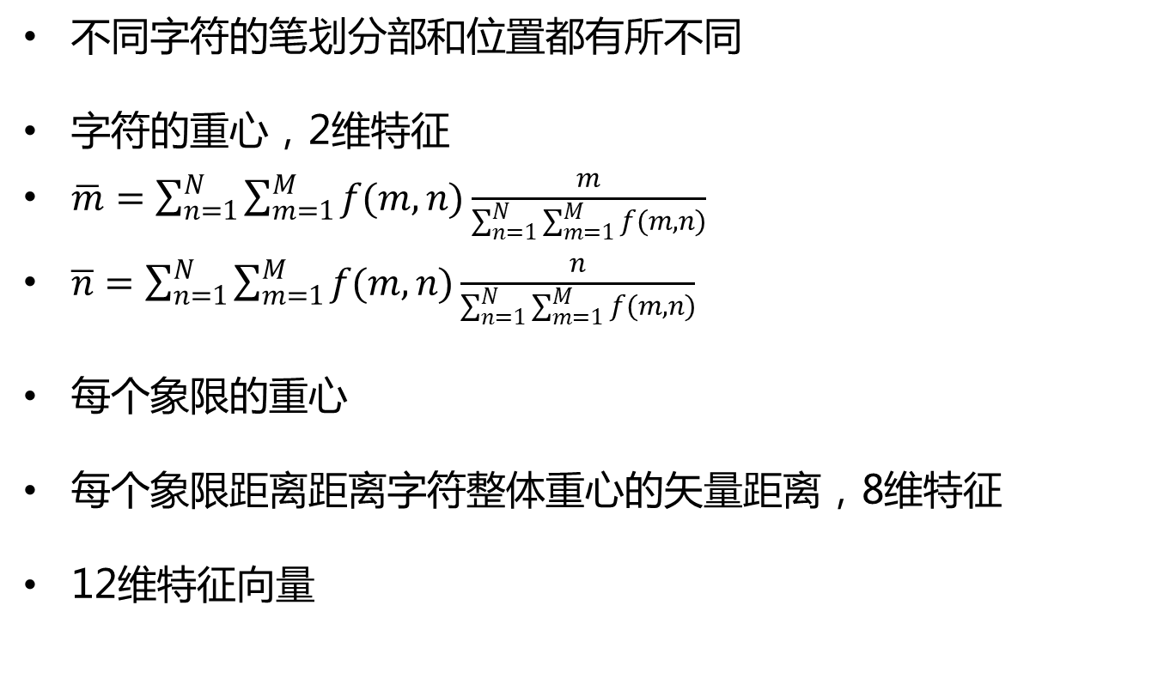
重心及重心矩特征
不同字符的笔划分部和位置都有所不同
字符的重心，2维特征
$\overline{m}=\sum_{n=1}^{N}{\sum_{m=1}^{M}{f(m,n)}}\frac{m}{\sum_{n=1}^{N}{\sum_{m=1}^{M}{f(m,n)}}}$
$\overline{n}=\sum_{n=1}^{N}{\sum_{m=1}^{M}{f(m,n)}}\frac{n}{\sum_{n=1}^{N}{\sum_{m=1}^{M}{f(m,n)}}}$
每个象限的重心
每个象限距离距离字符整体重心的矢量距离，8维特征
12维特征向量

Slide 19
整体像素分布，对号相对偏下，错号相对居中
矢量距离：整体与部分的关系
形态分布

Slide 20
傅里叶变换特征
图像的边界一般是由一条封闭的曲线组成的→周期函数→展开成傅里叶级数→一系列系数可以反映轮廓和几何形状
在图像处理中常用的二维正交变换，将图像从灰度域转化为频率域
频率域可以反映字符灰度的变化情况
低频区域表示图像边缘的变化和强度方向

Slide 21

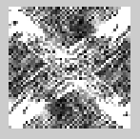
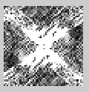
傅里叶变化
手写字符原图
四角较亮为低频区域
将频谱频移到原点
中心较亮为低频区域

Slide 22
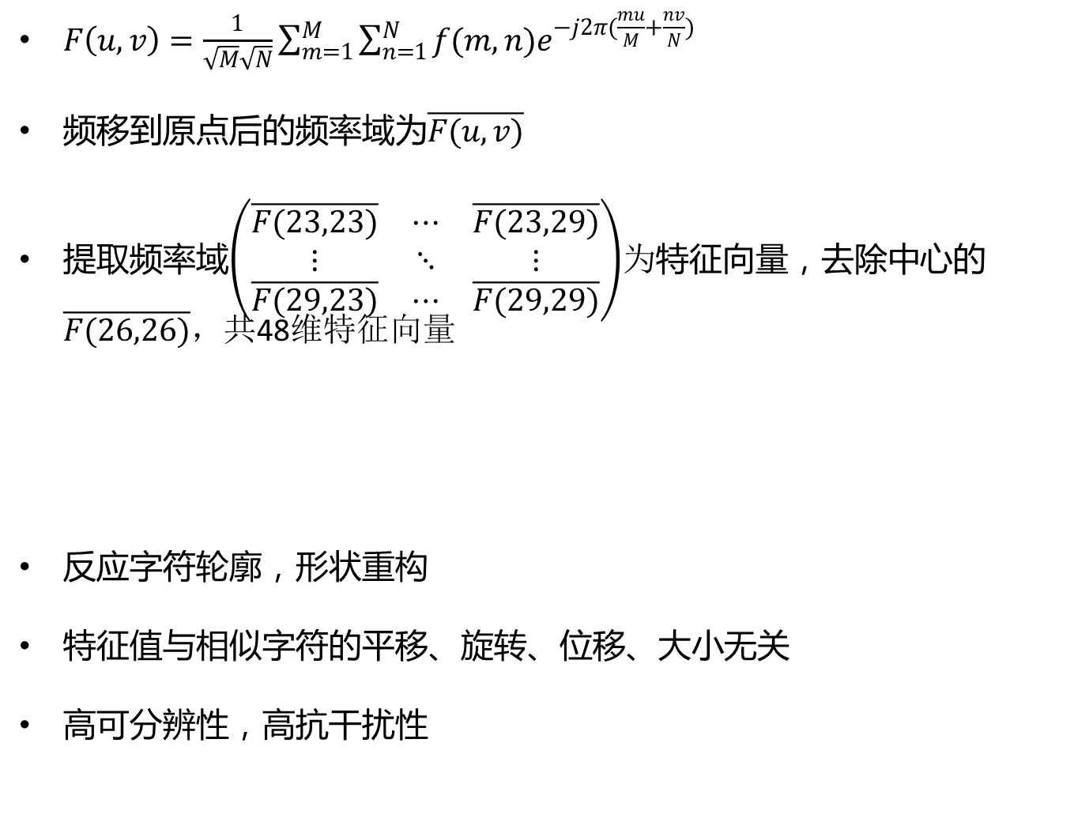
$F\left(u,v\right)=\frac{1}{\sqrt{M}\sqrt{N}}\sum_{m=1}^{M}{\sum_{n=1}^{N}{f(m,n)e^{−j2π(\frac{mu}{M}+\frac{nv}{N})}}}$
频移到原点后的频率域为$\overline{F(u,v)}$
提取频率域$\left(\begin{matrix}\overline{F(23,23)} & ⋯ & \overline{F(23,29)} \\ ⋮ & ⋱ & ⋮ \\ \overline{F(29,23)} & ⋯ & \overline{F(29,29)}\end{matrix}\right)$为特征向量，去除中心的$\overline{F(26,26)}$，共48维特征向量
反应字符轮廓，形状重构
特征值与相似字符的平移、旋转、位移、大小无关
高可分辨性，高抗干扰性

Slide 23
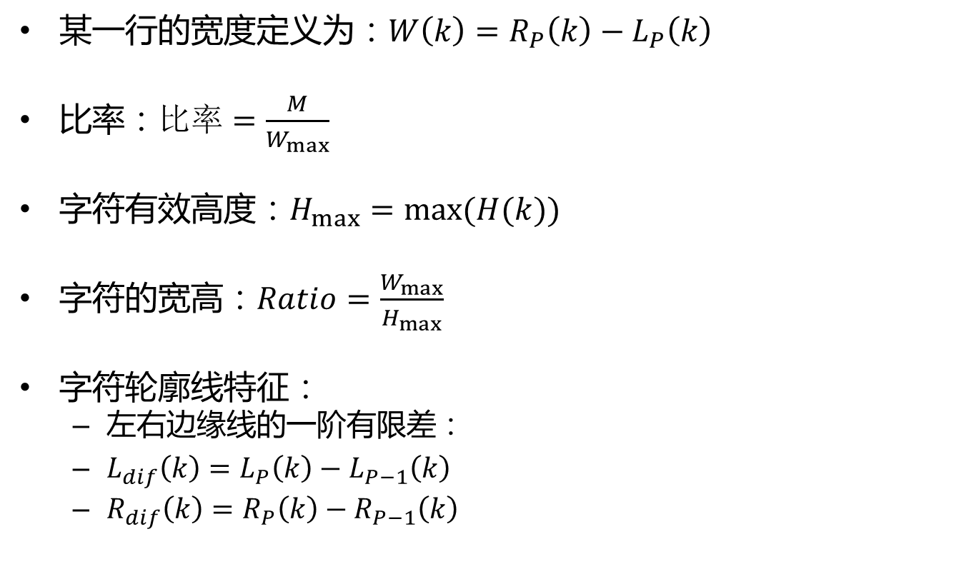
字符轮廓特征
某一行的宽度定义为：$W\left(k\right)=R_{P}\left(k\right)−L_{P}\left(k\right)$
比率：$比率=\frac{M}{W_{max}}$
字符有效高度：$H_{max}=max(H(k))$
字符的宽高：$Ratio=\frac{W_{max}}{H_{max}}$
字符轮廓线特征：
左右边缘线的一阶有限差：
$L_{dif}\left(k\right)=L_{P}\left(k\right)−L_{P−1}\left(k\right)$
$R_{dif}\left(k\right)=R_{P}\left(k\right)−R_{P−1}\left(k\right)$

Slide 24
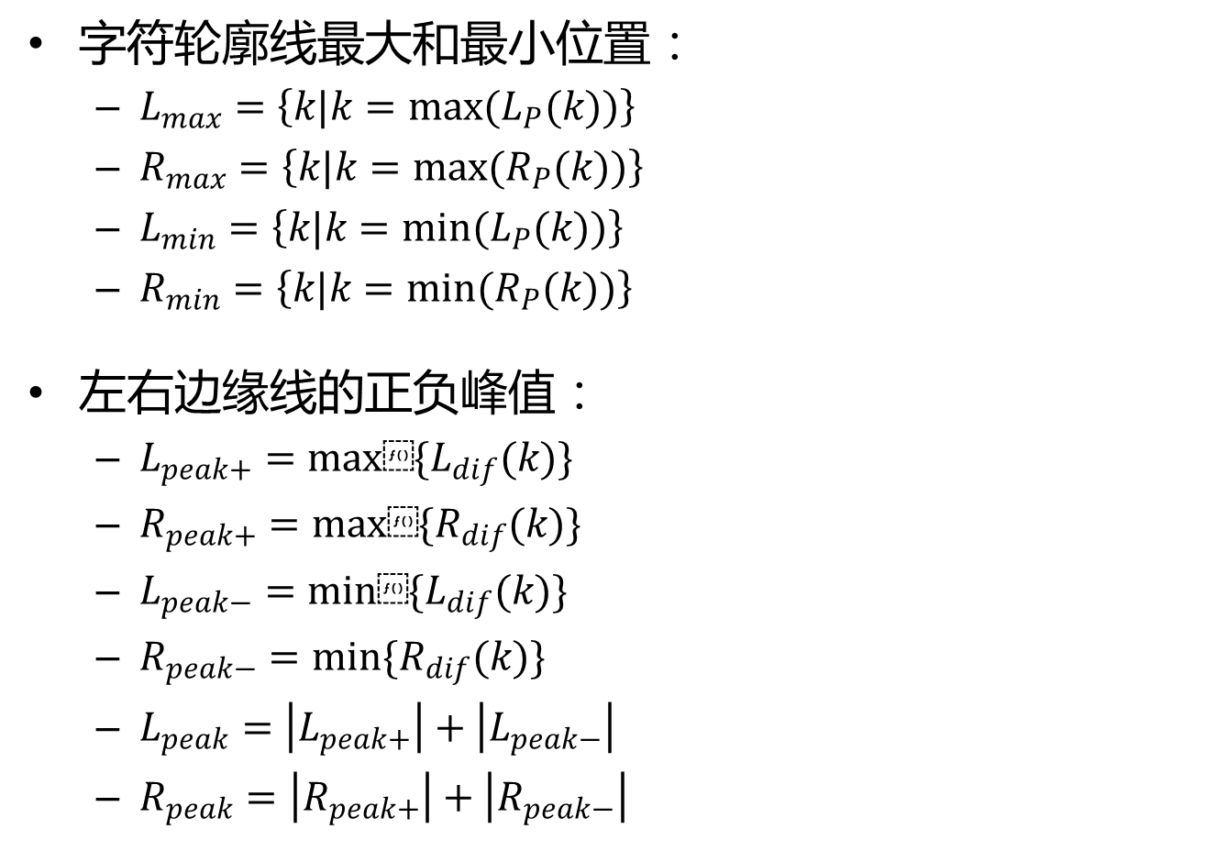
字符轮廓线最大和最小位置：
$L_{max}=\left\{k|k=max(L_{P}(k))\right\}$
$R_{max}=\left\{k|k=max(R_{P}(k))\right\}$
$L_{min}=\left\{k|k=min(L_{P}(k))\right\}$
$R_{min}=\left\{k|k=min(R_{P}(k))\right\}$
左右边缘线的正负峰值：
$L_{peak+}=max⁡\{L_{dif}(k)\}$
$R_{peak+}=max⁡\{R_{dif}(k)\}$
$L_{peak−}=min⁡\{L_{dif}(k)\}$
$R_{peak−}=min\{R_{dif}(k)\}$
$L_{peak}=\left|L_{peak+}\right|+\left|L_{peak−}\right|$
$R_{peak}=\left|R_{peak+}\right|+\left|R_{peak−}\right|$

Slide 25
字符的有效宽度，有效高度，字符比率，字符的宽高比，字符轮廓线左最大值，字符轮廓线左最小值，字符轮廓线右最大值，字符轮廓线右最小值，字符边缘线左正峰值，字符边缘线左负峰值，字符边缘线右正峰值，字符边缘线右负峰值，字符边缘线左正负峰值绝对值之和，字符边缘线右正负峰值绝对值之和。
共14维特征向量
很好反应字符边缘变化情况
高独立性

Slide 26
特征提取总结
选用共102维特征向量
比传统手写数字识别的特征向量提取有很大提升
与分类器结合，达到100%识别率（分类器测评）

Slide 27
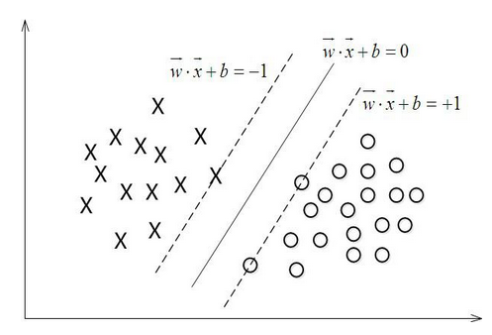

SVM
分类，求解最优超平面
$f\left(x\right)=w^{T}x+b$, >1, <-1
x为特征向量，y是分类标签{-1,1}

Slide 28
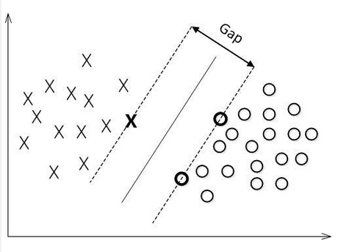

最优→最大间隔（Gap/2）
对于任意超平面，其几何间隔为：$\frac{1}{\left\|w\right\|}$
$\tilde{γ}=max\left(\frac{1}{\left\|w\right\|}\right)$ → $min(\frac{1}{2}{\left\|w\right\|}^{2})$
$subject to. y_{i}\left(w^{T}x_{i}+b\right)≫1,i=1,2,3,…,n$

Slide 29
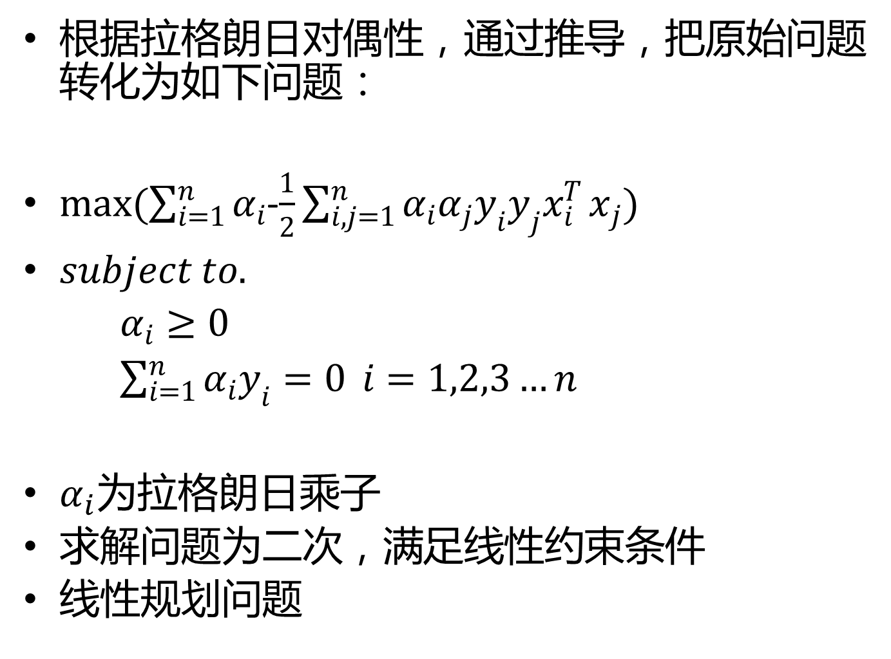
根据拉格朗日对偶性，通过推导，把原始问题转化为如下问题：
$max(\sum_{i=1}^{n}{α_{i}}$-$\frac{1}{2}\sum_{i,j=1}^{n}{α_{i}α_{j}y_{i}y_{j}x_{i}^{T}}x_{j})$
$subject to.$
$α_{i}≥0$
$\sum_{i=1}^{n}{α_{i}y_{i}=0} i=1,2,3…n$
$α_{i}$为拉格朗日乘子
求解问题为二次，满足线性约束条件
线性规划问题

Slide 30
SMO
序列最小优化算法
传统求解：二次规划工具
时间复杂度，昂贵的二次规划工具

Slide 31
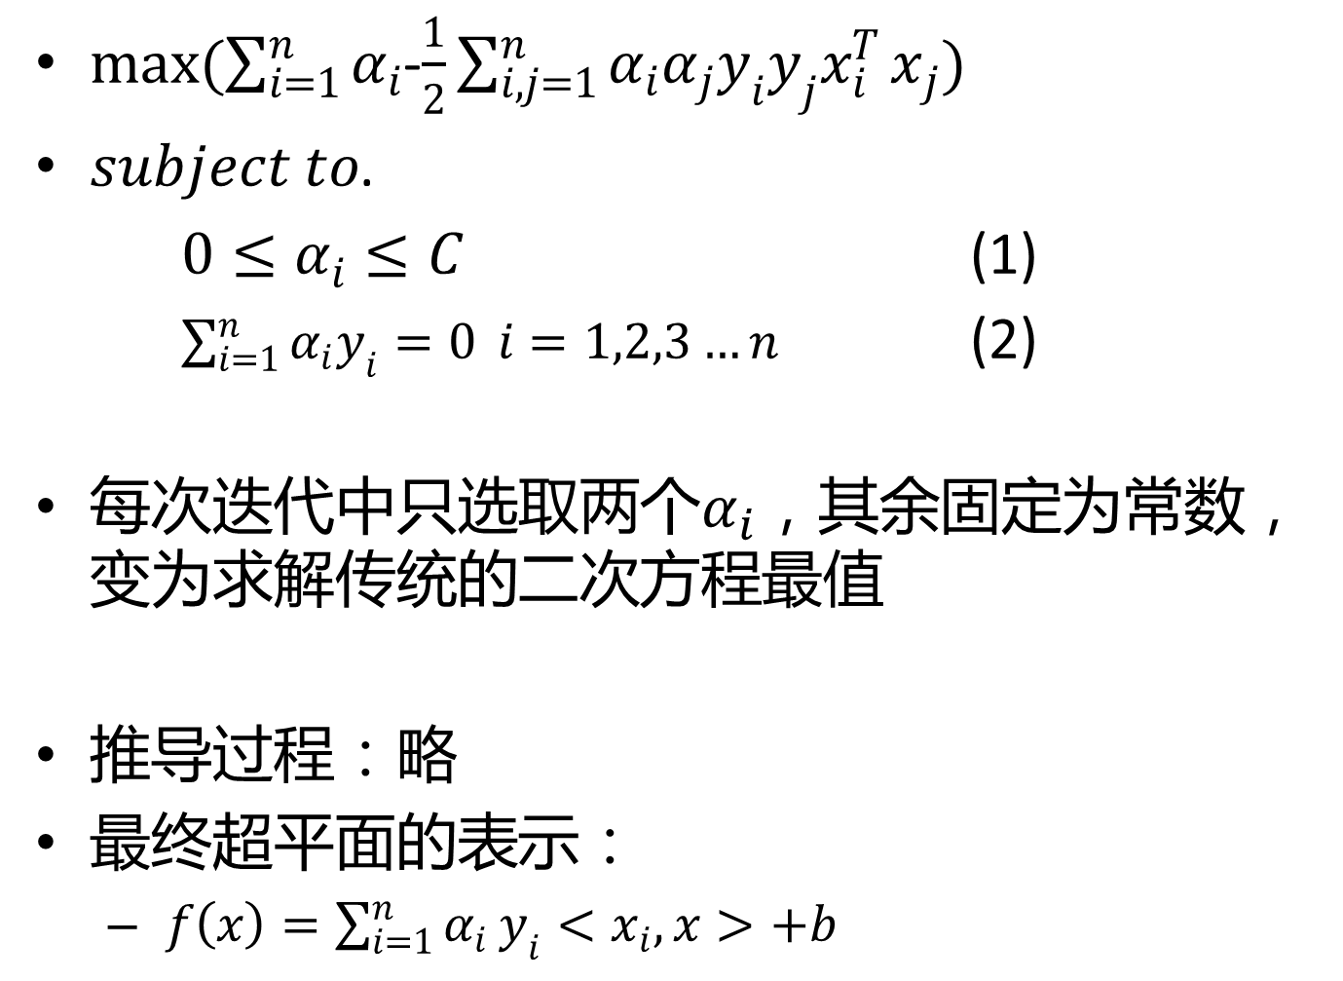
$max(\sum_{i=1}^{n}{α_{i}}$-$\frac{1}{2}\sum_{i,j=1}^{n}{α_{i}α_{j}y_{i}y_{j}x_{i}^{T}}x_{j})$
$subject to$.
${0≤α}_{i}≤C$ (1)
$\sum_{i=1}^{n}{α_{i}y_{i}=0} i=1,2,3…n$ (2)
每次迭代中只选取两个$α_{i}$，其余固定为常数，变为求解传统的二次方程最值
推导过程：略
最终超平面的表示：
$f\left(x\right)=\sum_{i=1}^{n}{α_{i}}y_{i}<x_{i},x>+b$

Slide 32
核函数
线性可分&线性不可分

Slide 33
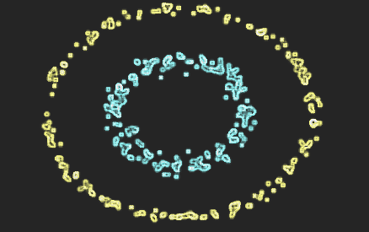

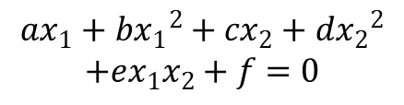
线性不可分
$$ax_{1}+b{x_{1}}^{2}+cx_{2}+d{x_{2}}^{2}$$
$$+ex_{1}x_{2}+f=0$$
$$\left(x_{1},x_{2}\right)—>(x_{1},{x_{1}}^{2},x_{2},{x_{2}}^{2},x_{1}x_{2})$$
一种分隔情况
原始向量映射到高维，解决线性不可分问题
计算&时间复杂度不变

Slide 34
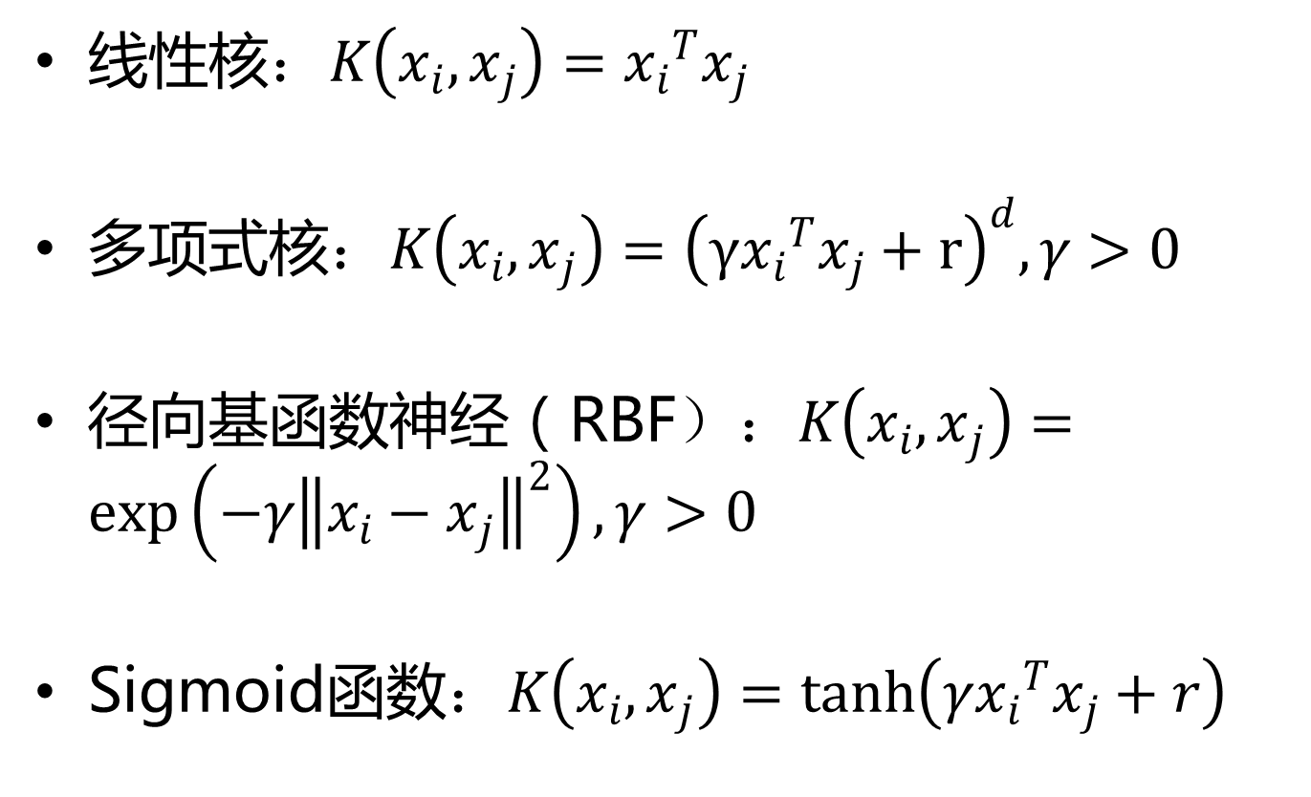
常用核函数
线性核：$K\left(x_{i},x_{j}\right)={x_{i}}^{T}x_{j}$
多项式核：$K\left(x_{i},x_{j}\right)={\left(γ{x_{i}}^{T}x_{j}+r\right)}^{d},γ>0$
径向基函数神经（RBF）：$K\left(x_{i},x_{j}\right)=\exp\left(−γ{\left\|x_{i}−x_{j}\right\|}^{2}\right),γ>0$
Sigmoid函数：$K\left(x_{i},x_{j}\right)=\tanh\left(γ{x_{i}}^{T}x_{j}+r\right)$

Slide 35
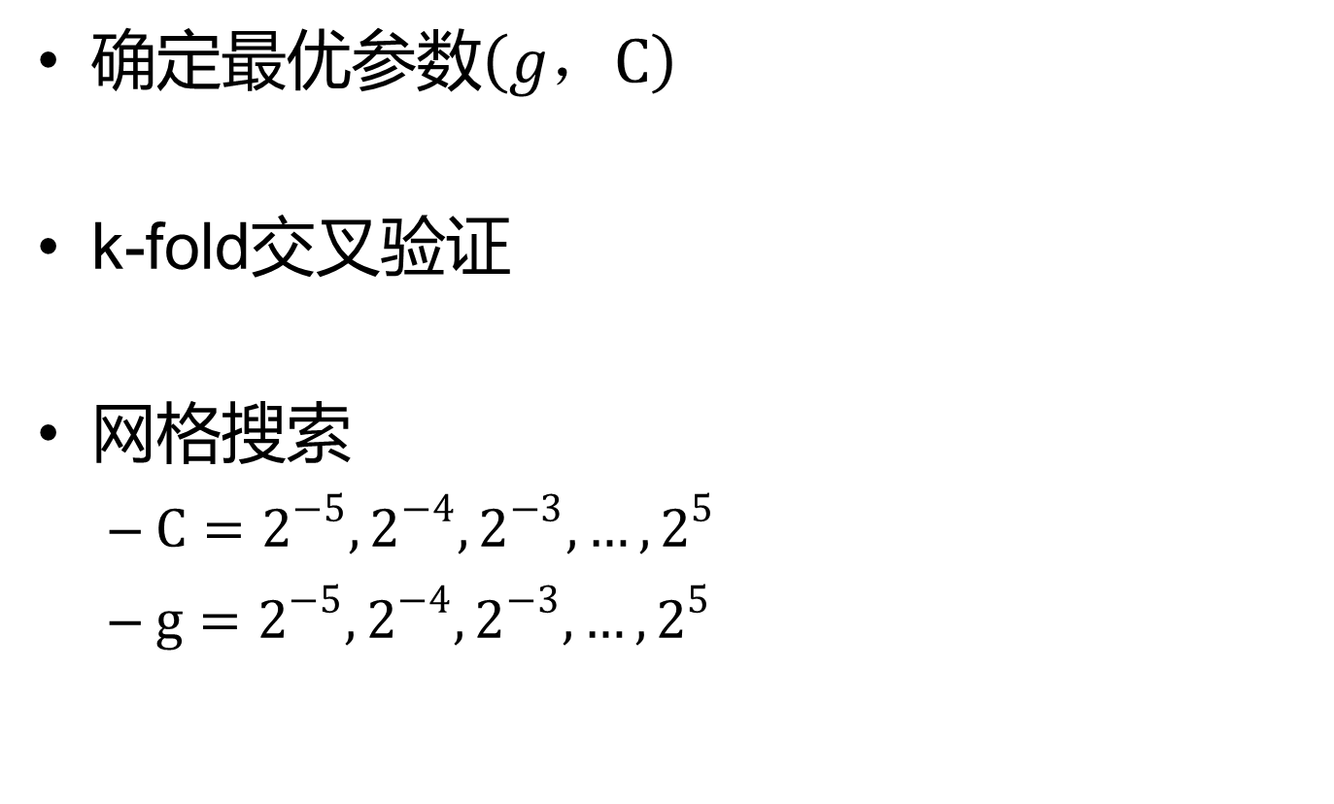
交叉验证&网格搜索
确定最优参数$\left(g，C\right)$
k-fold交叉验证
网格搜索
$C=2^{−5},2^{−4},2^{−3},…,2^{5}$
$g=2^{−5},2^{−4},2^{−3},…,2^{5}$

Slide 36
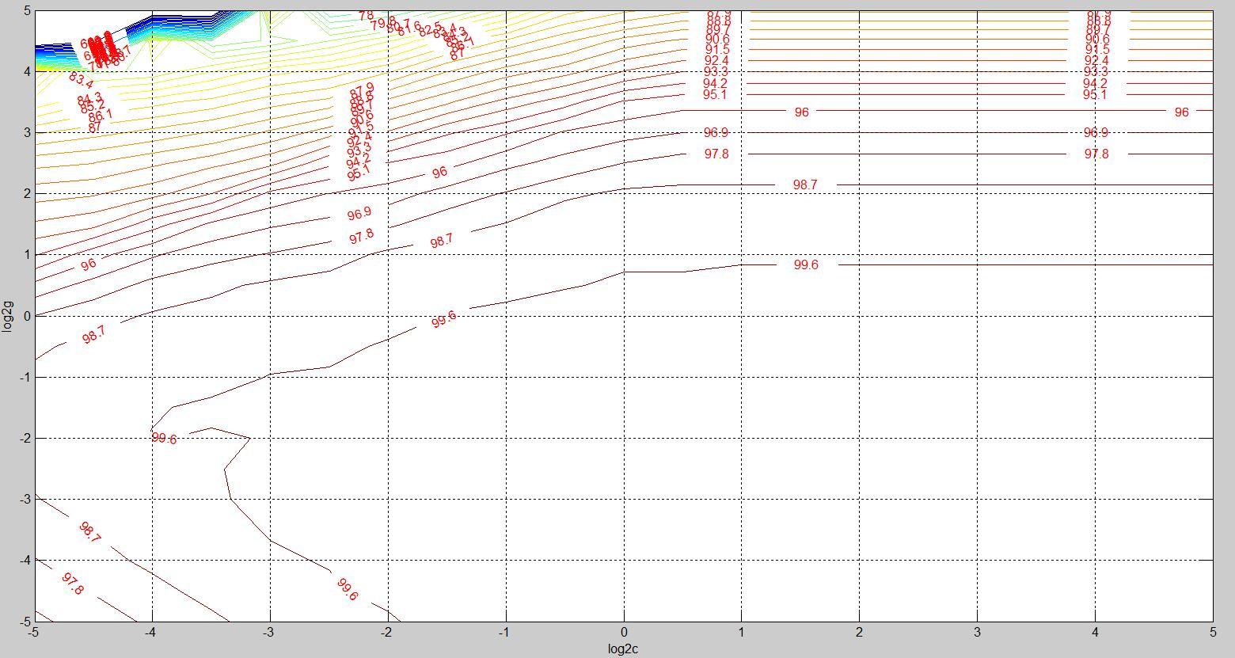

宽松网格在$(C=2^{−5},2^{−4},2^{−3},…,2^{5};g=2^{−5},2^{−4},2^{−3},…,2^{5})$
bestC=$2^{−1}，$bestg=$2^{−2}$

Slide 37
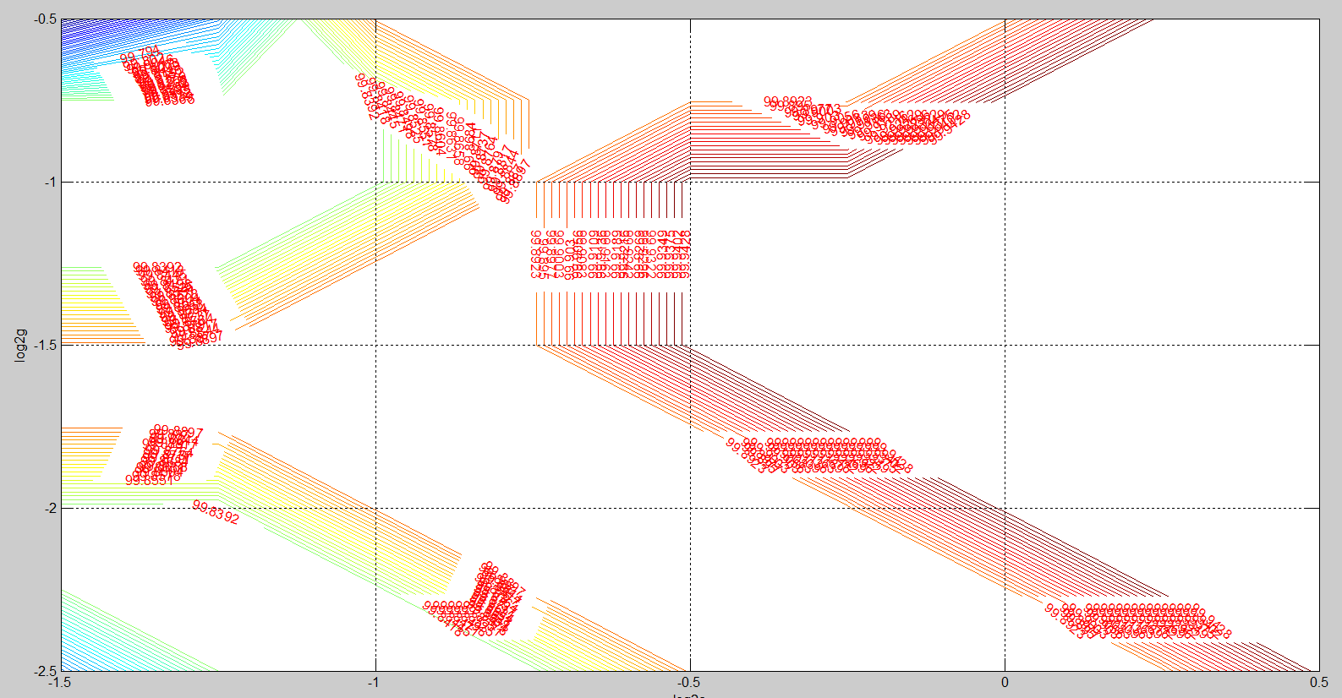

优化网格在$(C=2^{−1.5},2^{−1.25},2^{−1},…,2^{0.5};g=2^{−2.5},2^{−2.25},2^{−2},…,2^{−0.5})$
bestC=$2^{−0.5}，$bestg=$2^{−1.5}$

Slide 38
最优分类器
特征向量+SVM+SMO+RBF核+最优参数

Slide 39
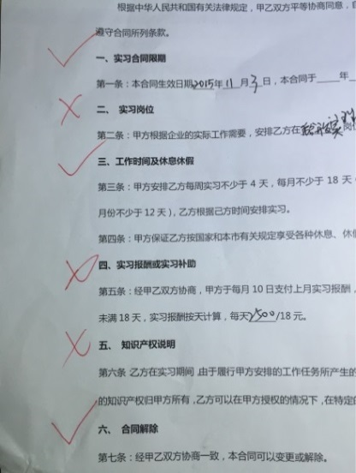

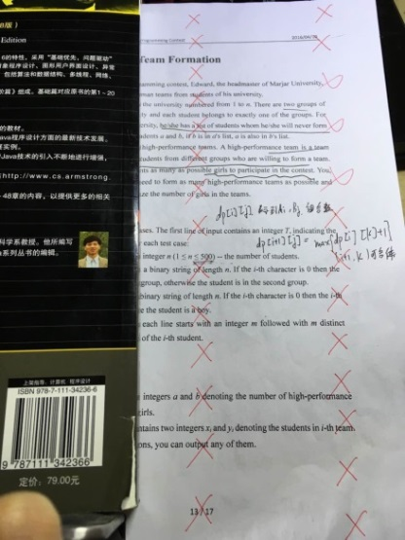
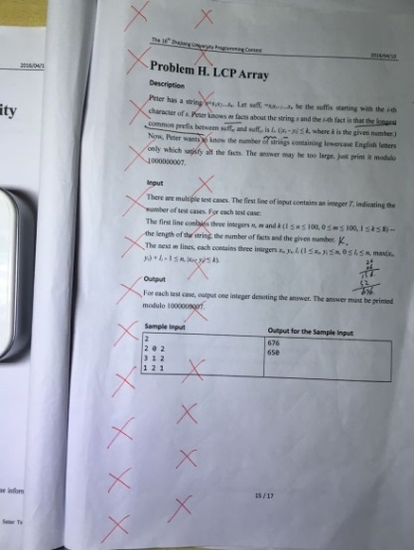
分类器测评
1835训练集 & 104测试集
不同人 & 不同环境 & 试卷内容干扰

Slide 40
 | 1835训练集,5-fold交叉验证 |  | 1835训练集，104测试集
 | 识别率 | 错识率 | 识别率 | 错识率
基于13点特征提取 | 98.4196% | 1.5804% | 98.0769% | 1.9231%
基于改进特征提取 | 99.9455% | 0.0545% | 100% | 0%
特征向量提取对准确率的影响
最优分类器100%识别率

Slide 41
 | 1835训练集,5-fold交叉验证 |  | 1835训练集，104测试集
 | 识别率 | 错识率 | 识别率 | 错识率
线性核 | 95.8583% | 4.1417% | 97.0588% | 2.9412%
多项式核，d=2 | 86.5940% | 13.4060% | 86.5384% | 13.4616%
多项式核，d=3 | 54.8774% | 45.1226% | 59.6154% | 40.3846%
Sigmoid核 | 98.0926% | 1.9074% | 98.0392% | 1.9608%
RBF核 | 99.9455% | 0.0545% | 100% | 0%
不同核函数的比较
特征向量基本上线性可分

Slide 42
 | 1835训练集,5-fold交叉验证 |  | 1835训练集，104测试集
 | 识别率 | 错识率 | 识别率 | 错识率
线性核，102维 | 95.8583% | 4.1417% | 97.0588% | 2.9412%
线性核，13维 | 85.6131% | 14.3869% | 92.3077% | 7.6923%
线性核下不同特征向量提取的比较

Slide 43
总体测评
平均识别时间
不同算法平均识别时间的比较

Slide 44
平均识别率
不同算法平均识别率的比较

Slide 45
在不同数据规模下的表现
识别时间与数据规模的关系

Slide 47
时间：识别时间是随数据规模呈线性增长的，O(n)
空间：训练时O(C)+识别时O(n)=O(n)
识别率：交叉验证的fold数影响，总体上保持高识别率

Slide 48
学生试卷识别和管理系统展示

Slide 49
工作展望
基于现有的核心代码，PC端→手机端
功能完善，卷头信息(卷头分隔)，识别评分(手写数字识别)
系统完善

Slide 50
Thanks

